Slide 1

Введение в анализ данных на Python
Измайлов Константин/Бугаевский Владимир

Slide 2


Измайлов Константин
Аналитик Delivery Club
Занимаюсь анализом операционной деятельности, разработкой алгоритмов и построением предиктивных моделей
Kaggle Master
Бугаевский Владимир
Программист в Поиске@Mail.Ru
Выпускник проекта «Техносфера»
Занимаюсь построением ML-решений и их внедрением в различных проектах компании Mail.Ru Group

Slide 3

Цели курса
Получить основы программирования на Python
Освоить базовые прикладные инструменты для анализа данных
Изучить базовые понятия математической статистики

Slide 4
План курса
Введение в Python (ДЗ 1 – 10 баллов)
Библиотека Numpy (КР 1 – 10 баллов)
Библиотека Pandas (КР 2 – 10 баллов)
Визуализация данных
Углубленный Python - 1 (ДЗ 2 – 20 баллов)
Углубленный Python - 2
Парсинг данных с помощью Python (ДЗ 3 – 10 баллов).
Введение в статистику – 1 (Мини-проект – 35 баллов)
Введение в статистику – 2
Временные ряды (КР 3 – 10 баллов)
Введение в SQL
Колоквиум (КР 4 – 10 баллов)
Пересдача (15 баллов)

Slide 5
Итоговая оценка
85 – 100 баллов – «Отлично»
70 – 85 баллов – «Хорошо»
50 – 70 баллов – «Удовлетворительно»

Slide 6
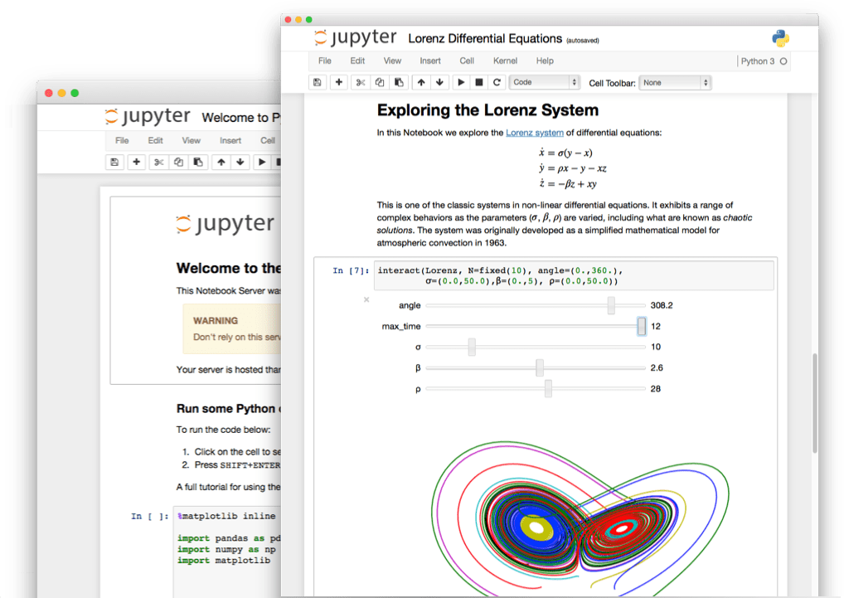
Структура лекционного занятия
[Разбор домашнего задания]
Лекция
[Самостоятельная работа]

Slide 7
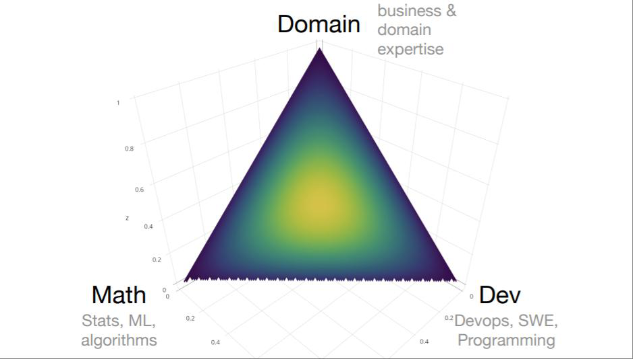
Data Science

Slide 8
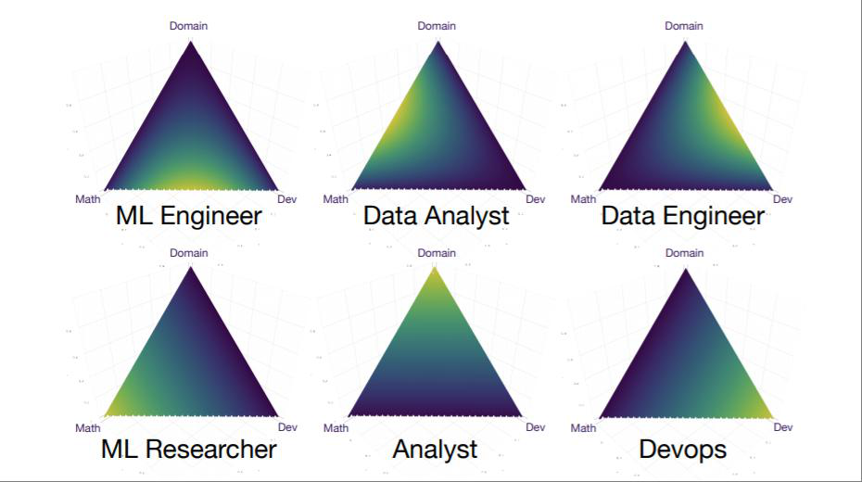
Специалисты по анализу данных

Slide 9
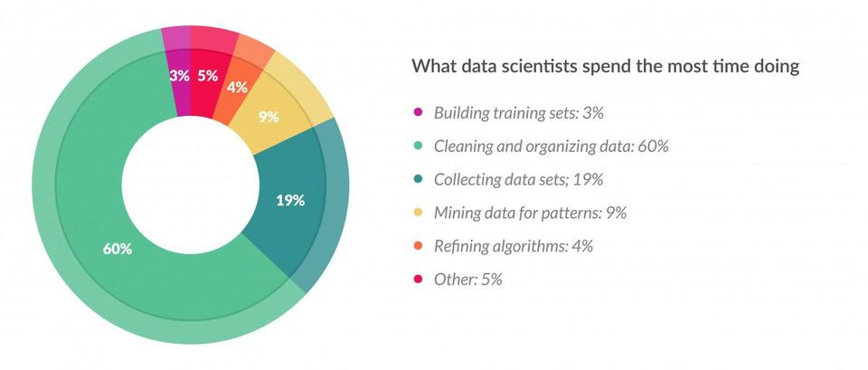
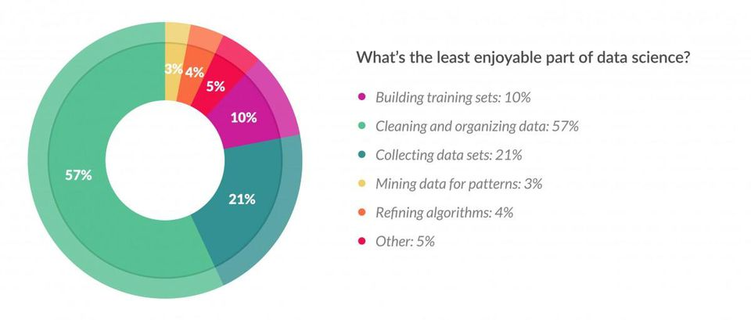
Из чего строится работа специалиста по анализу данных

Slide 10
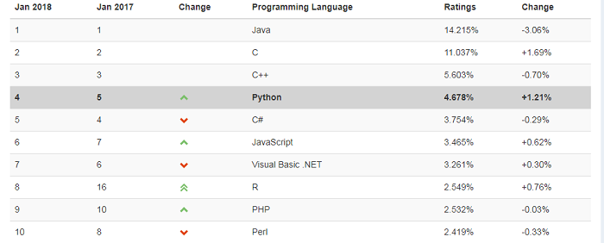
Почему Python?
Популярный язык программирования

Slide 11

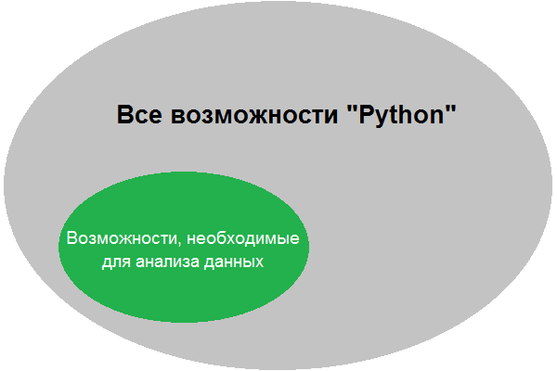
Почему Python?
Прост в освоении

Slide 12

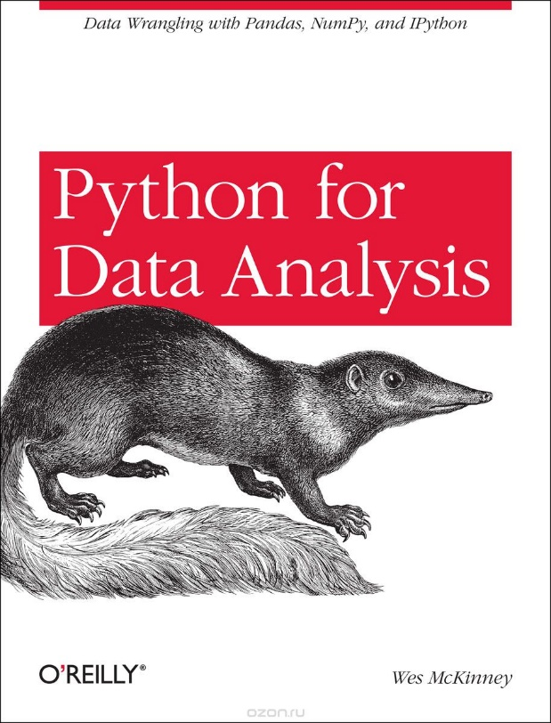

Как изучать Python для анализа данных
1. Освоение основных принципов программирования.

Slide 13

Как изучать Python для анализа данных
2. Изучение библиотек, необходимых для анализа данных.

Slide 14

Как изучать Python для анализа данных
3. Закрепление знаний на практике.

Slide 15
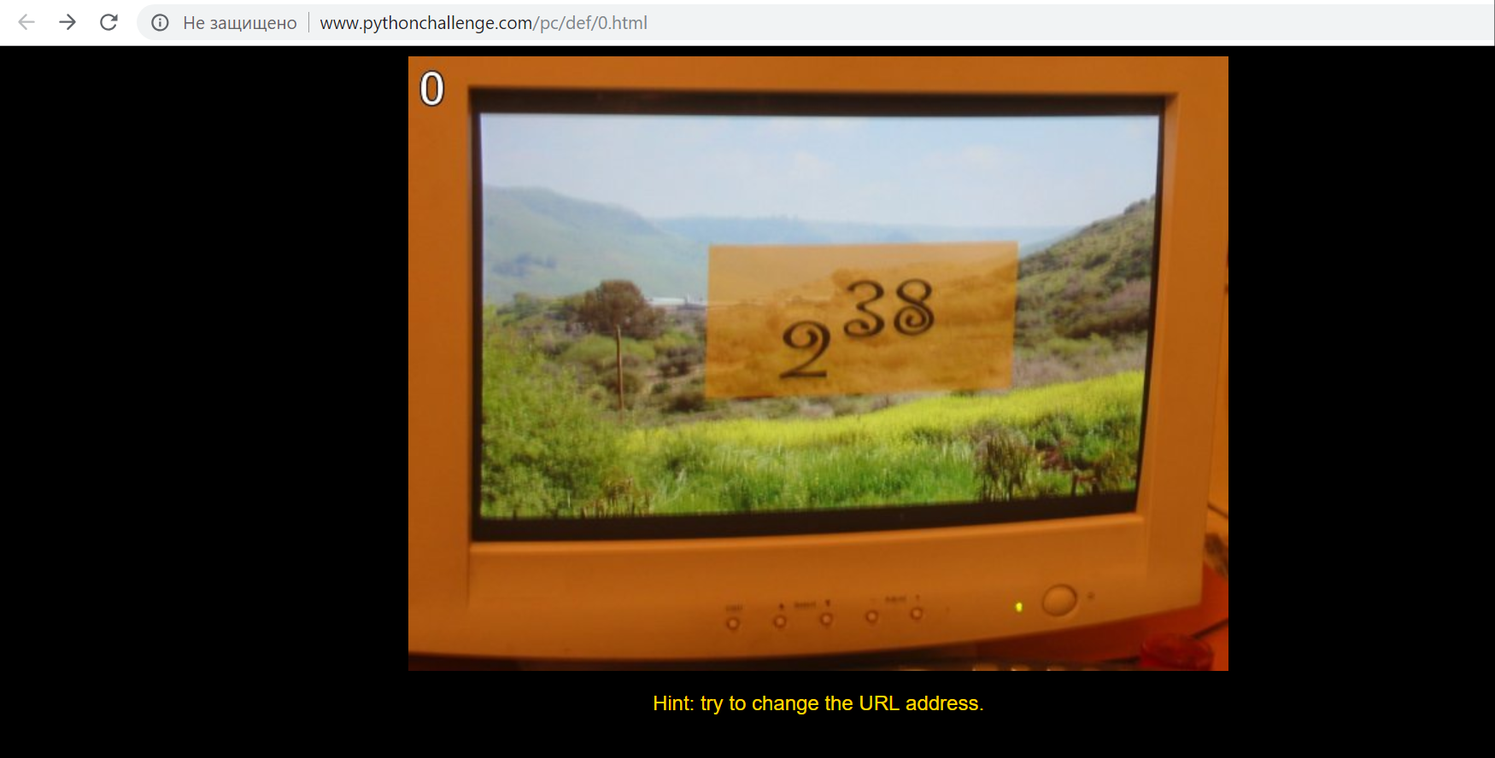
Как изучать Python для анализа данных
3. Закрепление знаний на практике (pythonchallenge.com).

Slide 16
Контакты
Измайлов Константин
Mail: k.Izmailov@corp.mail.ru
Telegram: @KonstantinIzmaylov
Бугаевский Владимир
Mail: v.bugaevskii@corp.mail.ru
Блог на портале Техносферы: https://sphere.mail.ru/blog/view/53/
Чат в Телеграмме: https://t.me/joinchat/BbDUnRY3Qdc6i3YjKpWROA

